Slide 1

基于视觉的图像拼接
答辩人：单栋芝（学号:2309020212）
智科23-2

Slide 2
实验成果
本实验开发了一套基于计算机视觉技术的图像拼接系统，主要实现了以下功能：
1. 多图像全景拼接：将多张具有重叠区域的图片自动拼接成一张全景图
2. 视频流处理：从视频中按时间间隔提取关键帧并进行全景拼接
3. 用户友好界面：提供图形化操作界面，支持参数配置和结果预览
4. 程序优化：消除鬼影、裂缝、变形等拼接缺陷
5. 自适应显示：根据屏幕分辨率自动调整预览图像大小
双图拼接
多图拼接
视频流处理
交互界面

Slide 3
核心算法设计
1. 特征提取与匹配：使用SIFT算法检测关键点并计算特征描述符
2. 图像配准：通过特征匹配计算图像间的变换矩阵（单应性矩阵）
3. 图像变换与融合：应用透视变换进行图像对齐，采用多频段融合算法消除接缝
后期优化：
1. 错误处理与状态反馈
2. 智能裁剪算法优化
3. 屏幕自适应显示
4. 前端界面优化

Slide 4





实验历程
论文主要内容
基础功能实现
实现视频流处理
前端交互设计
核心痛点优化
两张图片拼接
多张图片拼接
对视频流输入进行处理
使用tk设计
前端交互界面
修复黑边、变形等存在问题

Slide 5
基础功能实现

Slide 6
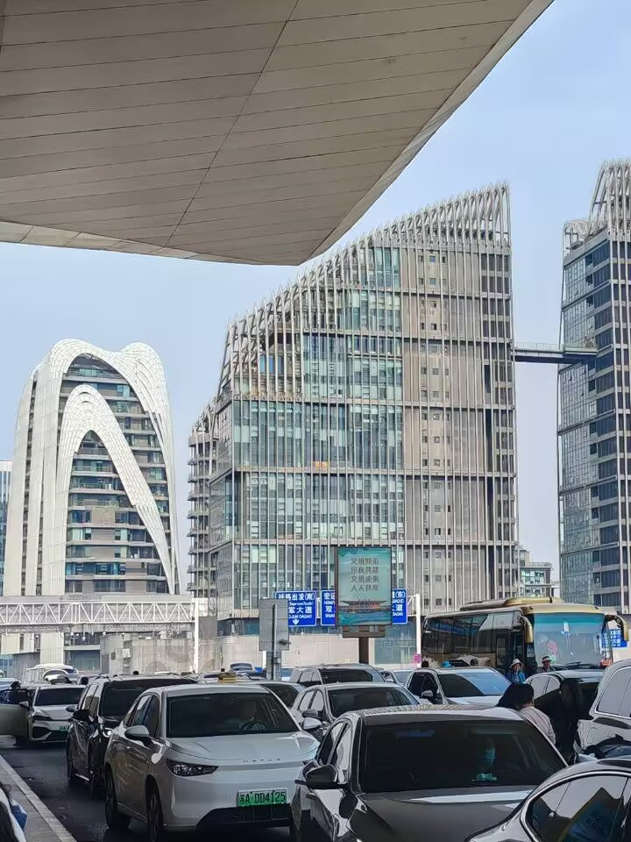
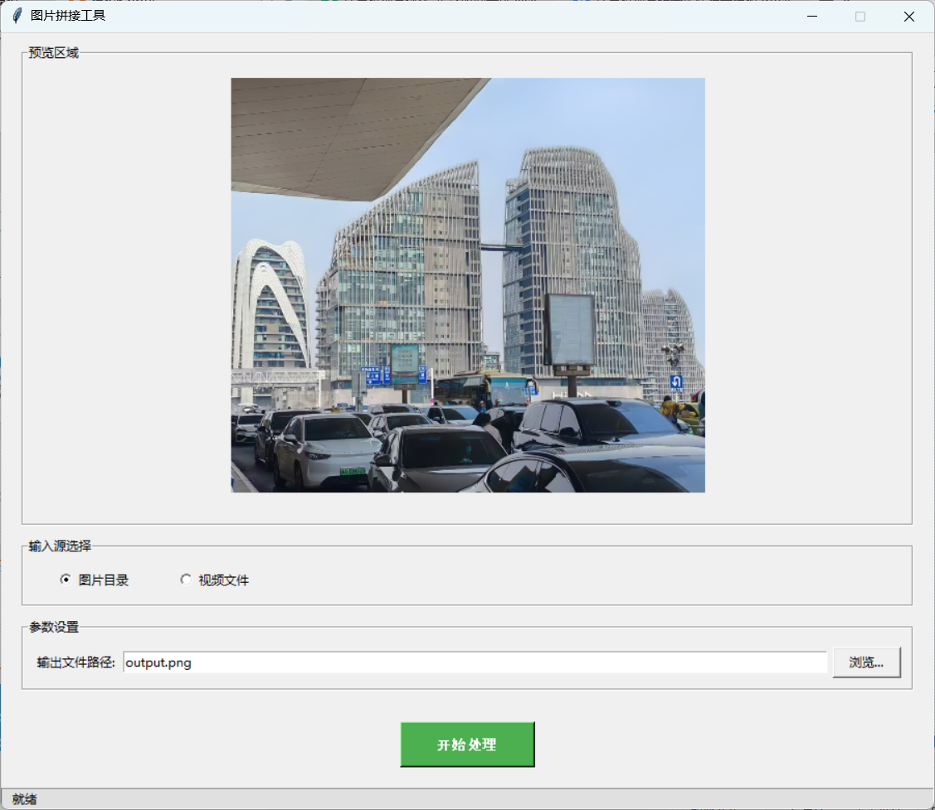

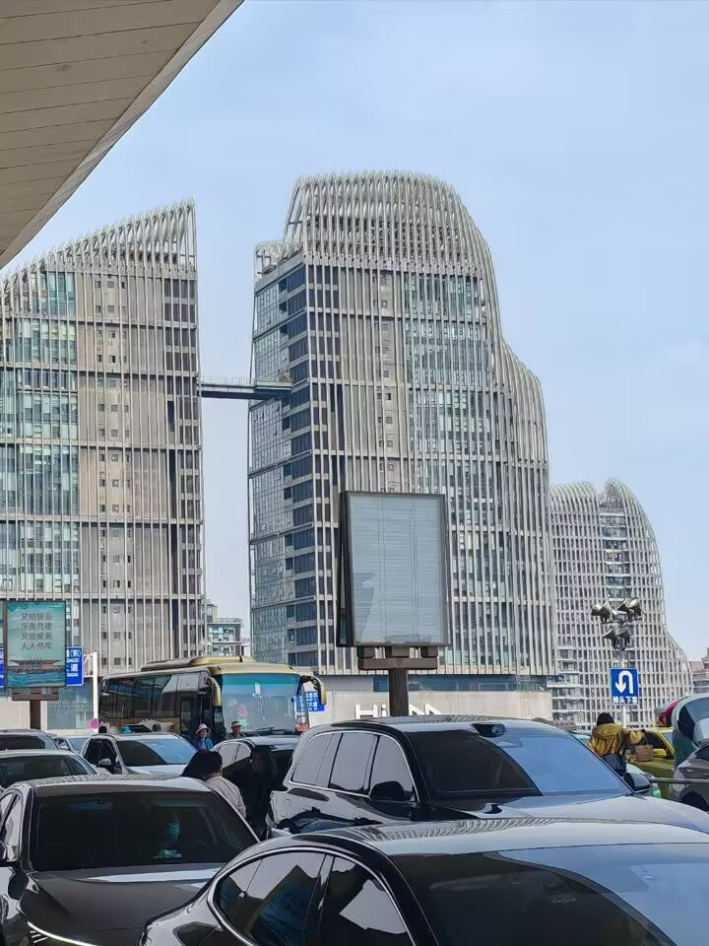
基础功能实现
两张图片拼接
技术选择
使用OpenCV的SIFT特征检测算法
实现过程
提取两张图片的特征点和描述符
使用匹配器进行特征匹配
计算单应性矩阵应用透视变换将第二张图片映射到第一张图片的坐标系
融合两张图片的重叠区域

Slide 7
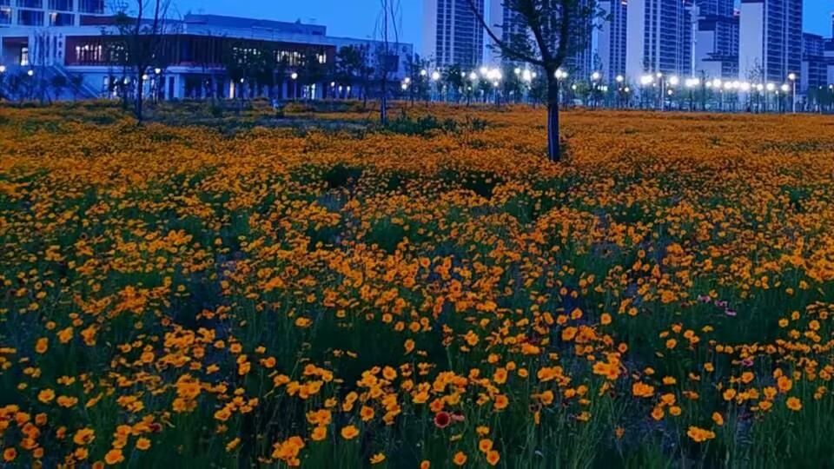
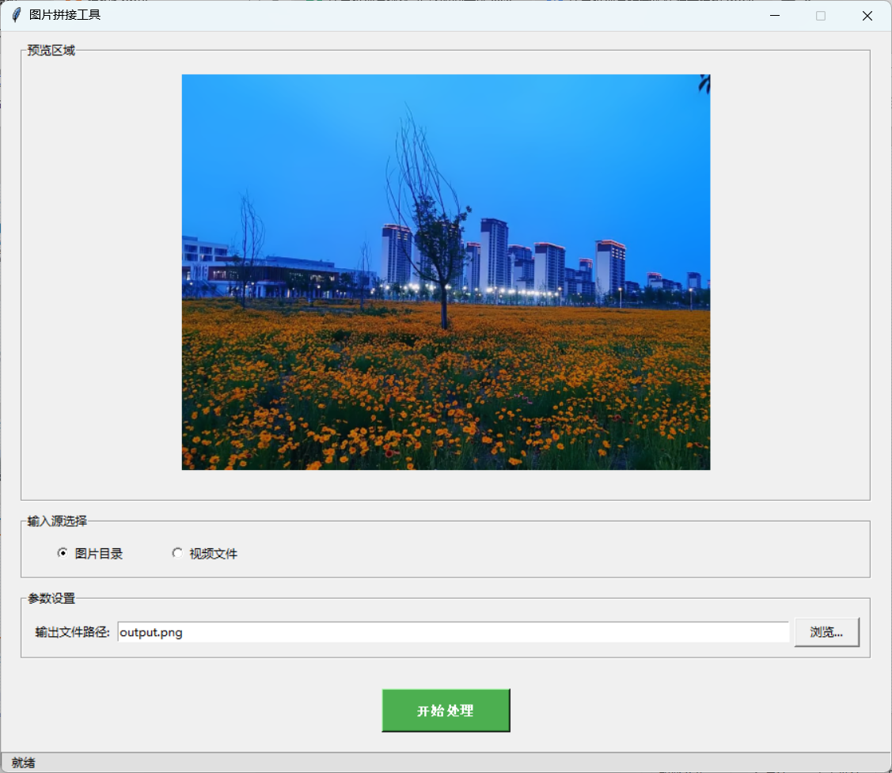
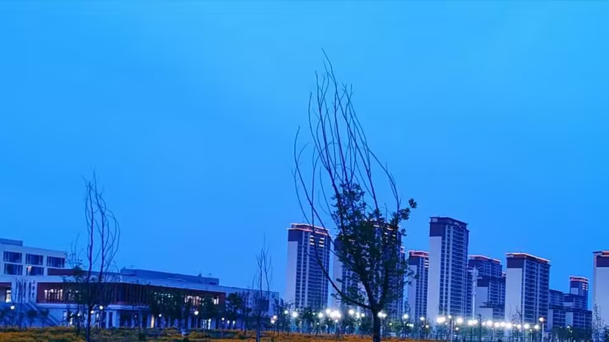
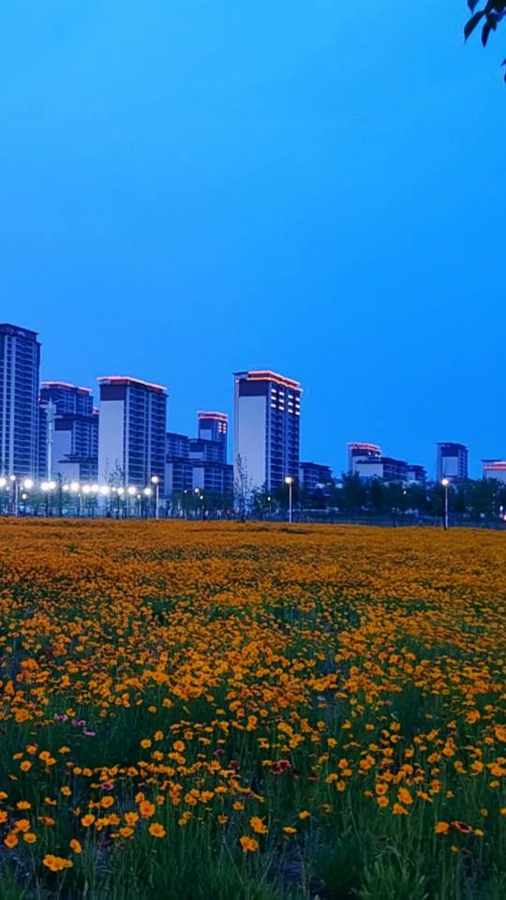
基础功能实现
多张图片拼接
技术挑战
累积误差导致后续图片变形严重
解决方案
采用顺序拼接策略
引入全局优化算法减少累积误差
实现图片队列管理

Slide 8
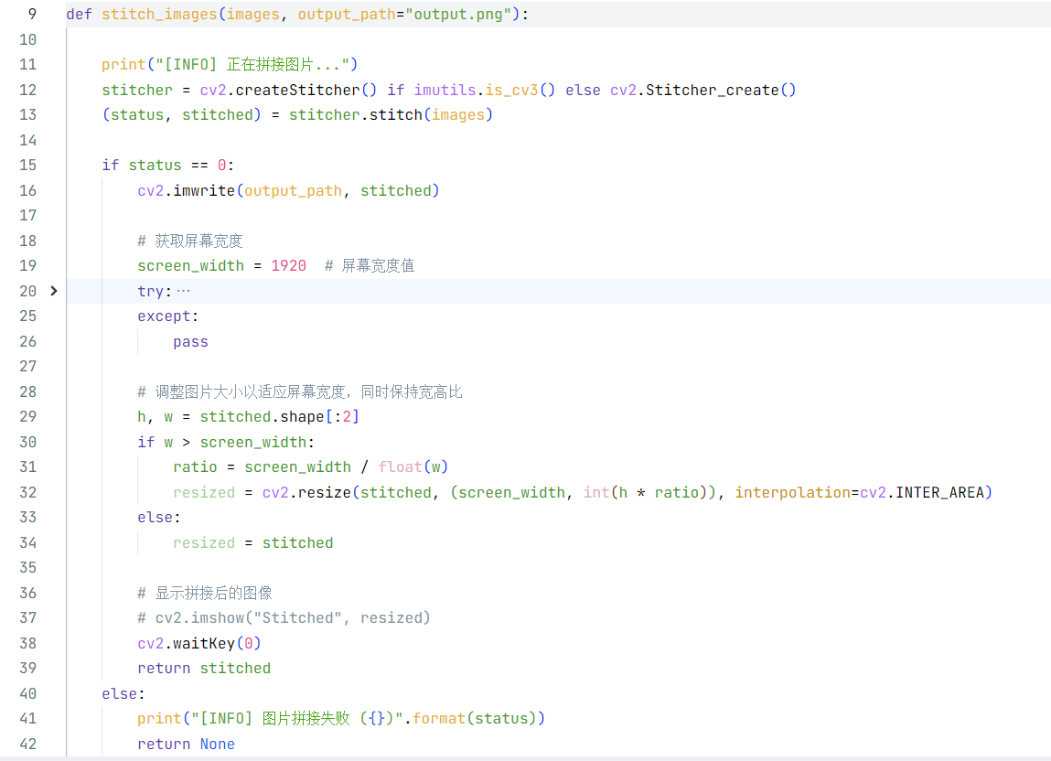
实现视频流处理
核心代码
stitch_images函数
功能：拼接若干张图片为全景图
param images：图片列表
param output_path：输出文件路径
return：是否成功拼接

Slide 9
实现视频流处理

Slide 10
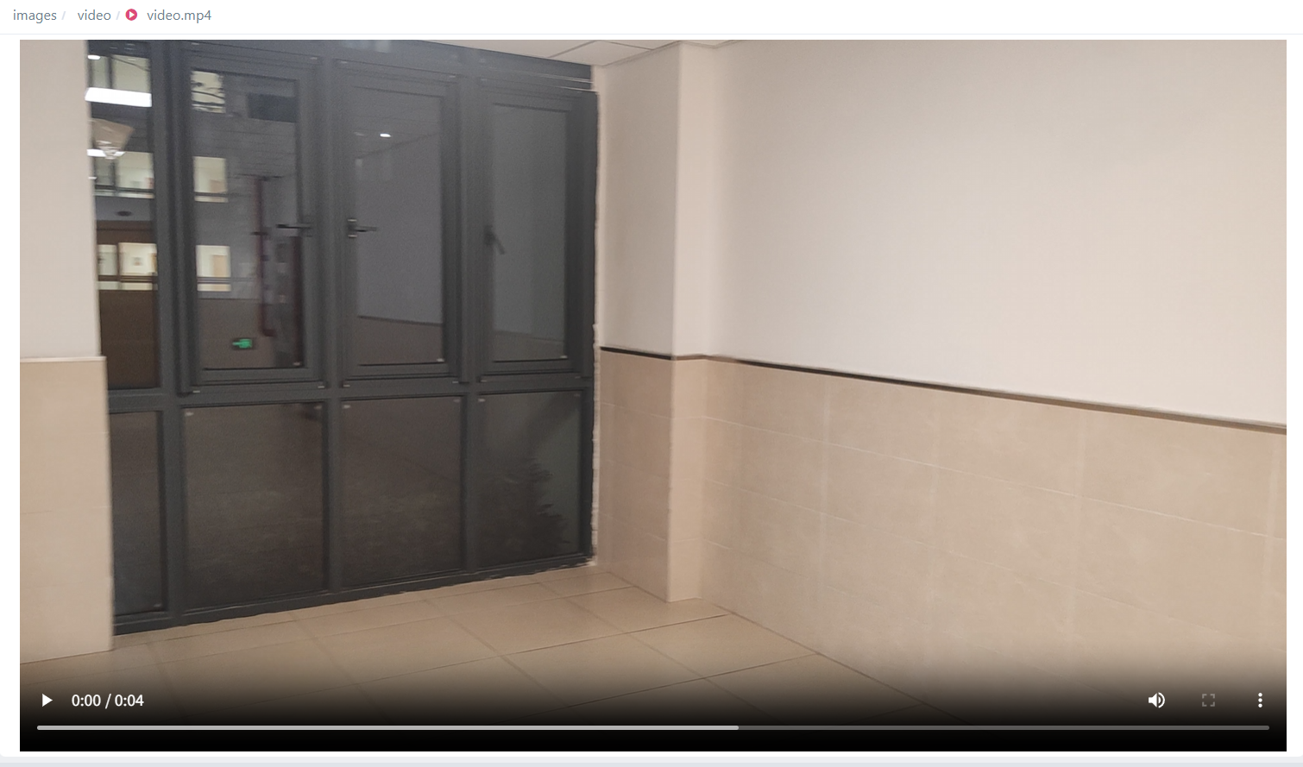
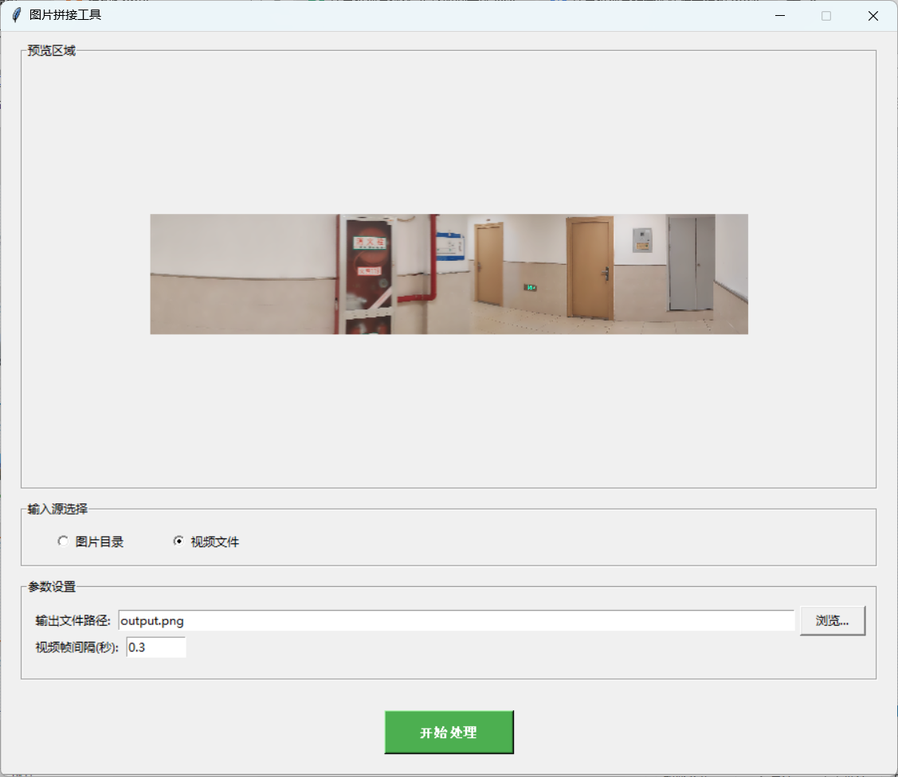
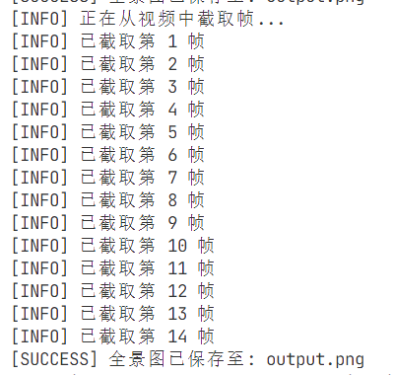
实现视频流处理
技术挑战
视频帧处理效率与内存管理
mp4格式视频
解决方案
按时间间隔提取关键帧
使用增量式拼接算法
实现帧缓存机制
按设定时间间隔逐帧处理

Slide 11
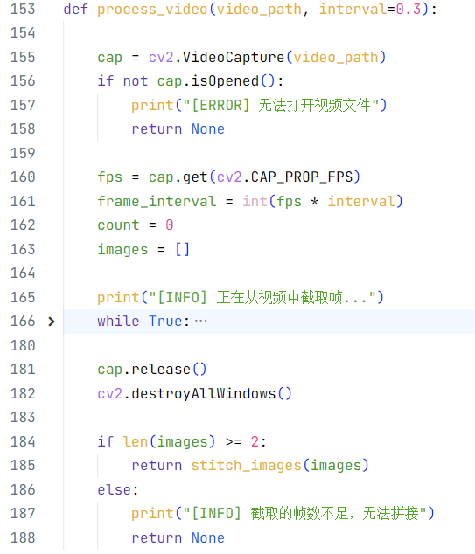
实现视频流处理
核心代码
process_video函数
功能：处理视频流，定期截取帧
param video_path：视频文件路径
param interval：截取帧的时间间隔（秒）
return：拼接后的图像结果

Slide 12
前端交互设计

Slide 13
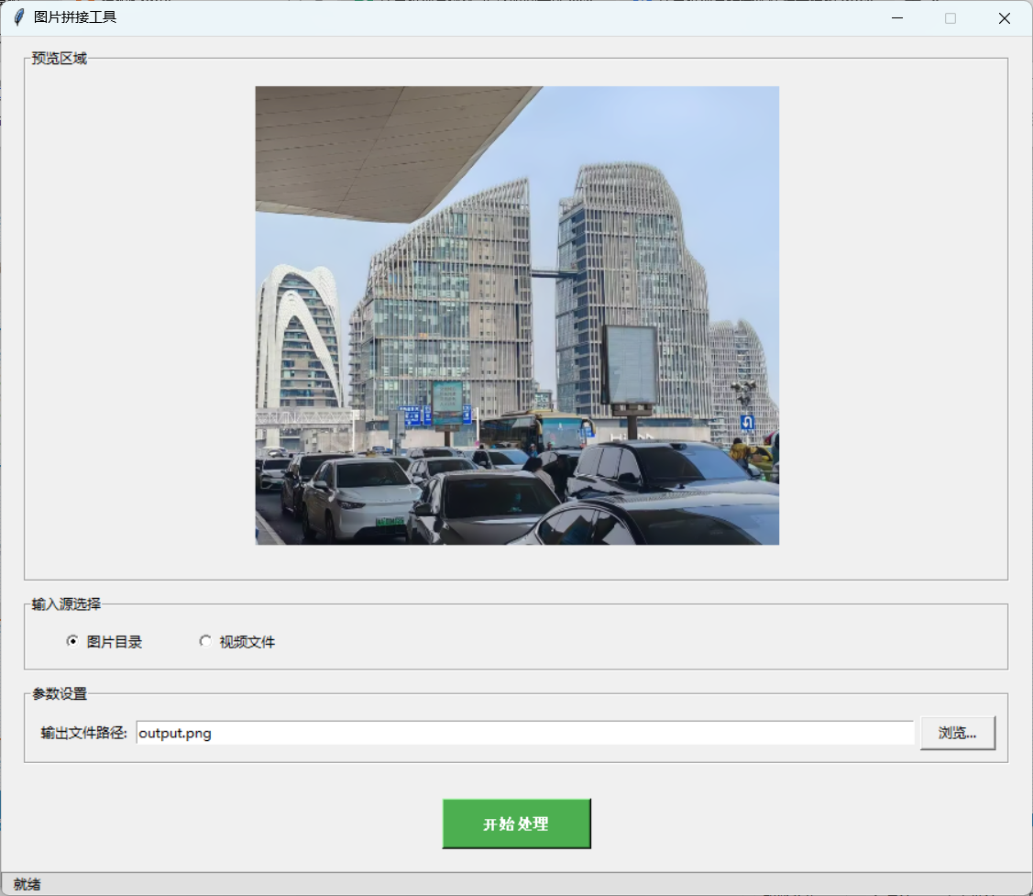
前端交互设计
tkinter实现交互设计
输入源选择
可选择图片、视频输入
参数设置
1. 可设定输出图片的保存路径
2. 当输入为视频时可设定截取的时间间隔

Slide 14
核心痛点优化

Slide 15
核心痛点优化
基于视觉的图像拼接
美化前端设计
扩展功能
修复黑边、变形等问题

Slide 16
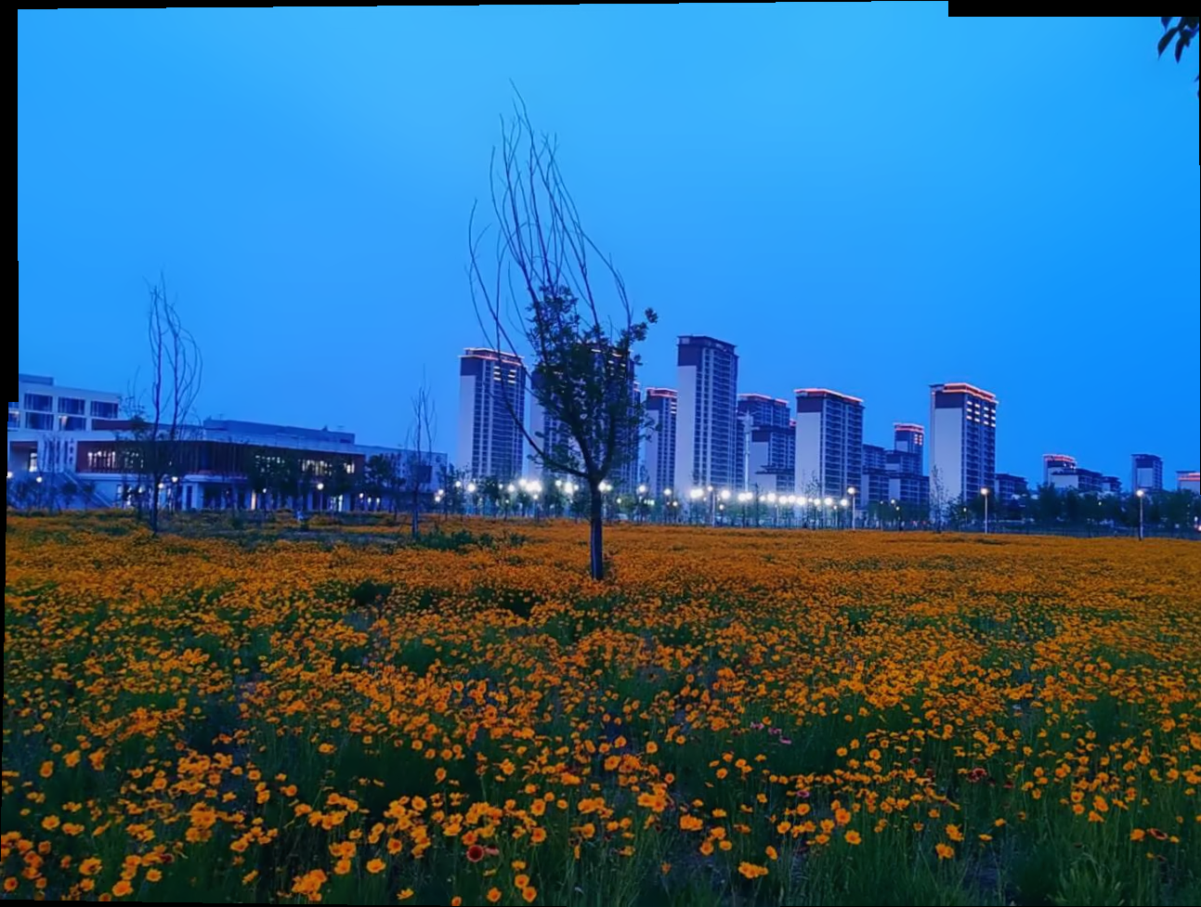
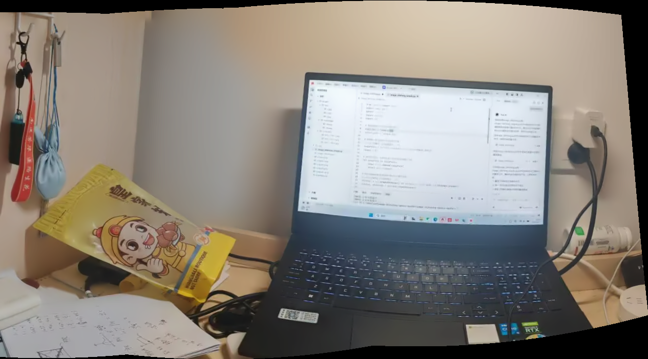
核心痛点优化
黑边问题
实现自动裁剪功能
使用图像掩码识别有效区域
应用轮廓检测找到最大内接矩形
存在黑边
图像变形问题
引入多平面拼接算法
使用加权融合减少接缝
实现自适应特征匹配阈值
存在黑边
发生变形

Slide 17
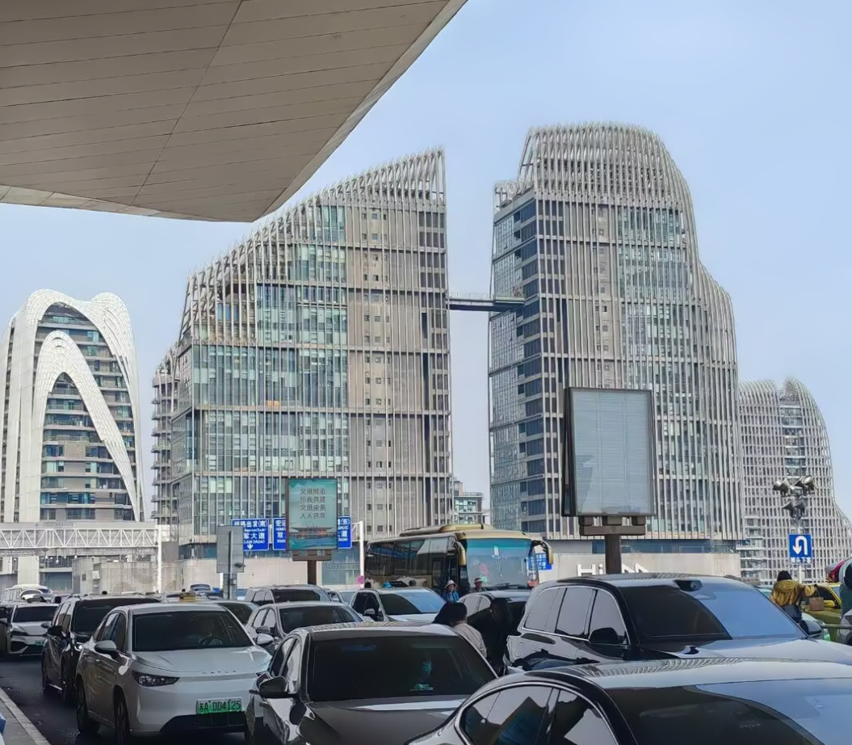
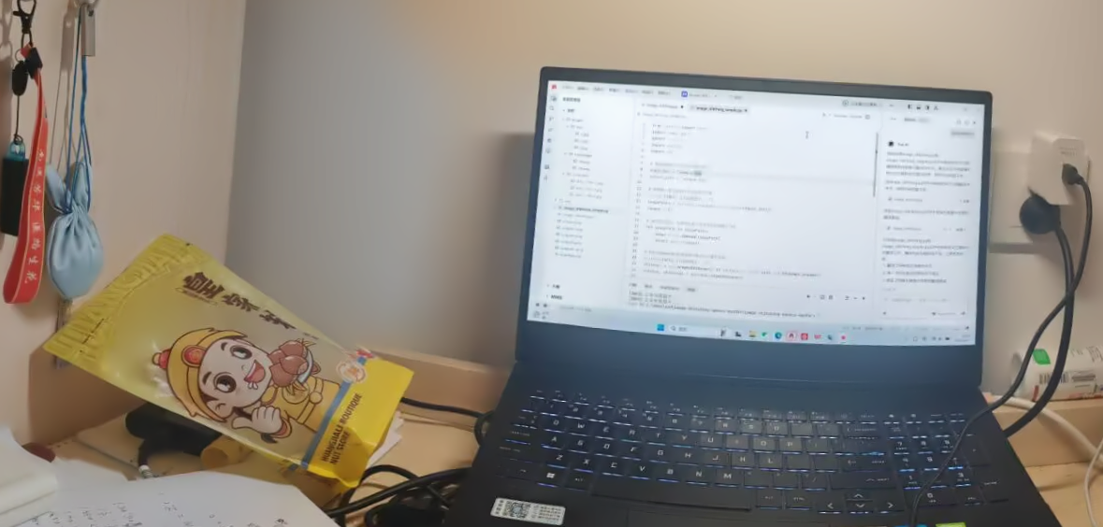
核心痛点优化
黑边问题
实现自动裁剪功能
使用图像掩码识别有效区域
应用轮廓检测找到最大内接矩形
图像变形问题
引入多平面拼接算法
使用加权融合减少接缝
实现自适应特征匹配阈值

Slide 18
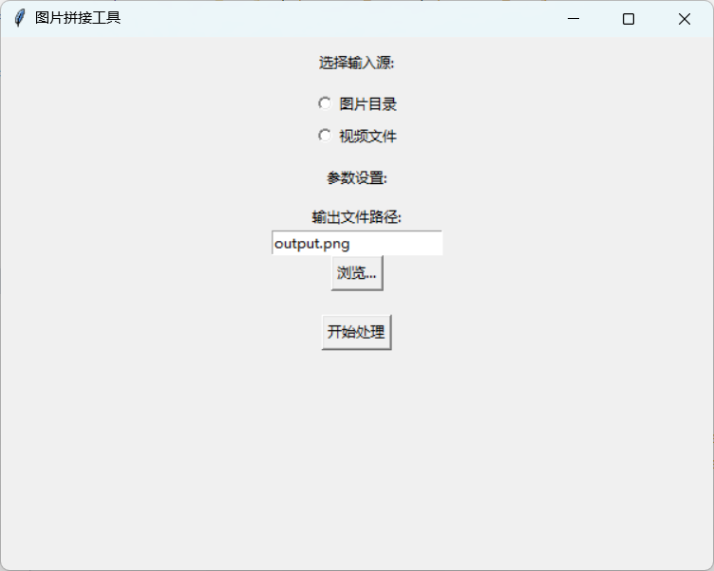
核心痛点优化
美化交互界面，拓展功能

Slide 19
请老师批评指正！
答辩人：单栋芝（学号:2309020212）
智科23-2

